Slide 1
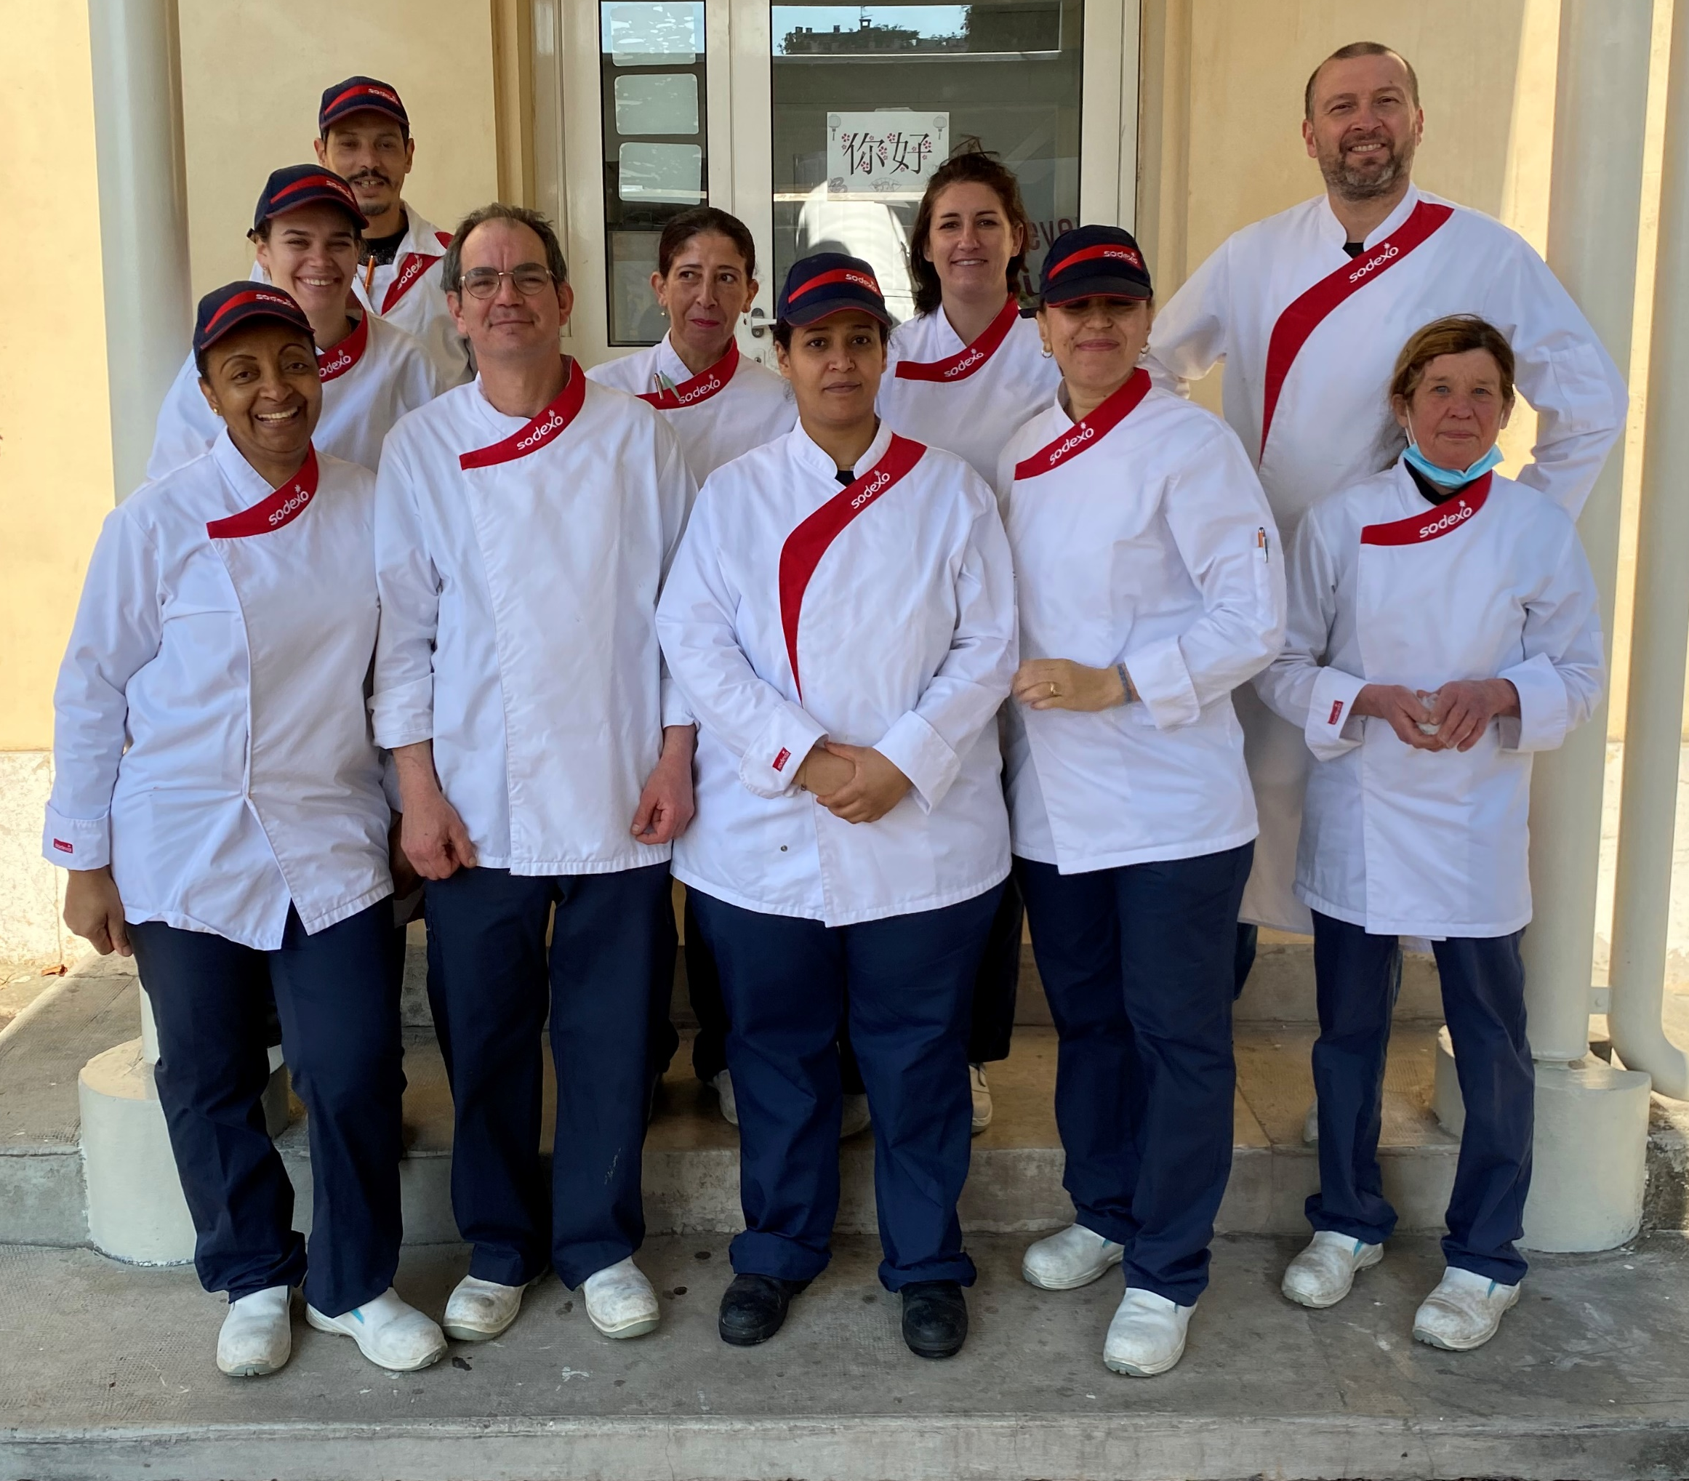
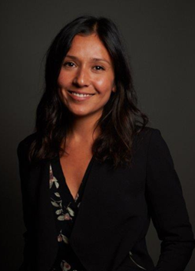
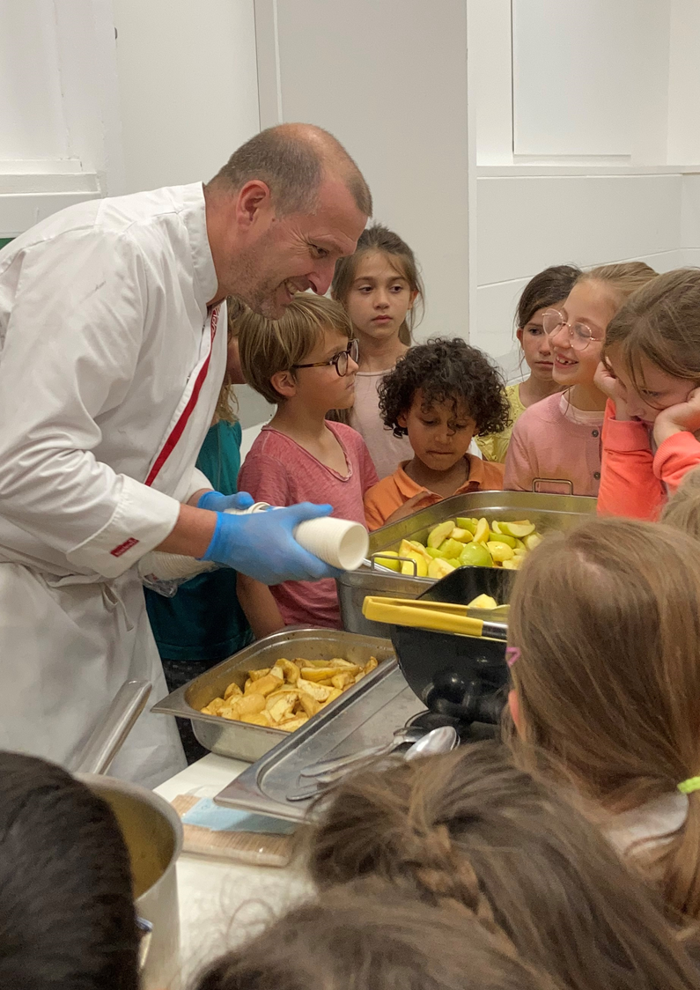
a tout
Un programme de sensibilisation des enfants est conçu sur mesure tous les ans par Eric GOUIRAND et l’Ecole de Provence
en collaboration avec:
Laura Larlet
Diététicienne Sodexo
Petit-Collège:
Animation Petit Déjeuner pour les CE1
en deux temps : Une présentation ludo-pédagogique en classe puis le lendemain, un petit déjeuner dans la salle de restaurant .
Un fruit au gouter 1 fois par mois
En partenariat avec l’association des parents d’élèves
+ animation pour deux classes autour du fruit de saison du mois, avec un atelier culinaire et une présentation pédagogique.
Mise en place d’un atelier
pédagogique sur le
gaspillage alimentaire
en partenariat avec
Collaboration avec le Club d’art plastique pour la décoration de la salle de restaurant pour les menus à thème mensuel!
Collège:
Pour tous les 6ème:
la seconde vie des déchets
Pour tous les 4ème:
l’équilibre alimentaire
Présentation à tous les convives du self du compost obtenu grâce à la valorisation des déchets organiques!
Consultez les menus de votre enfant sur 30 jours et restez informé des actualités de la restauration scolaire.
Notes:
Equipe à valoriser
Self tri des déchets + Alchimistes + gaspillage alimentaire
Cafets: sandwiches + salades + petit coté+ fruits secs => + demander à Floriane pour affiche fruits sec
Œuf plein air, appro locaux : 32% appro locaux en 2021 (13, 84, 83, 04, 05, 06)
2 fois par semaine protéine végétarien
Fruit BIO à la récrée le 24/02 Petit collège
PPL

